Slide 1
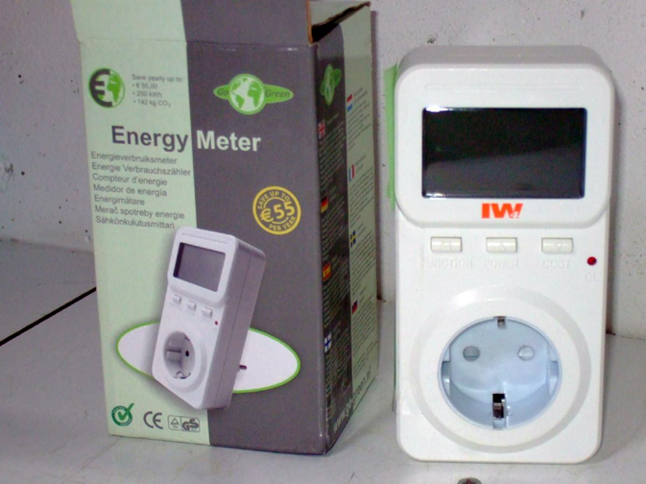
Besparen van Vampierstroom
Gerard Tel
LC-Kring, 10 nov 2021 (om 19.30)

Slide 2
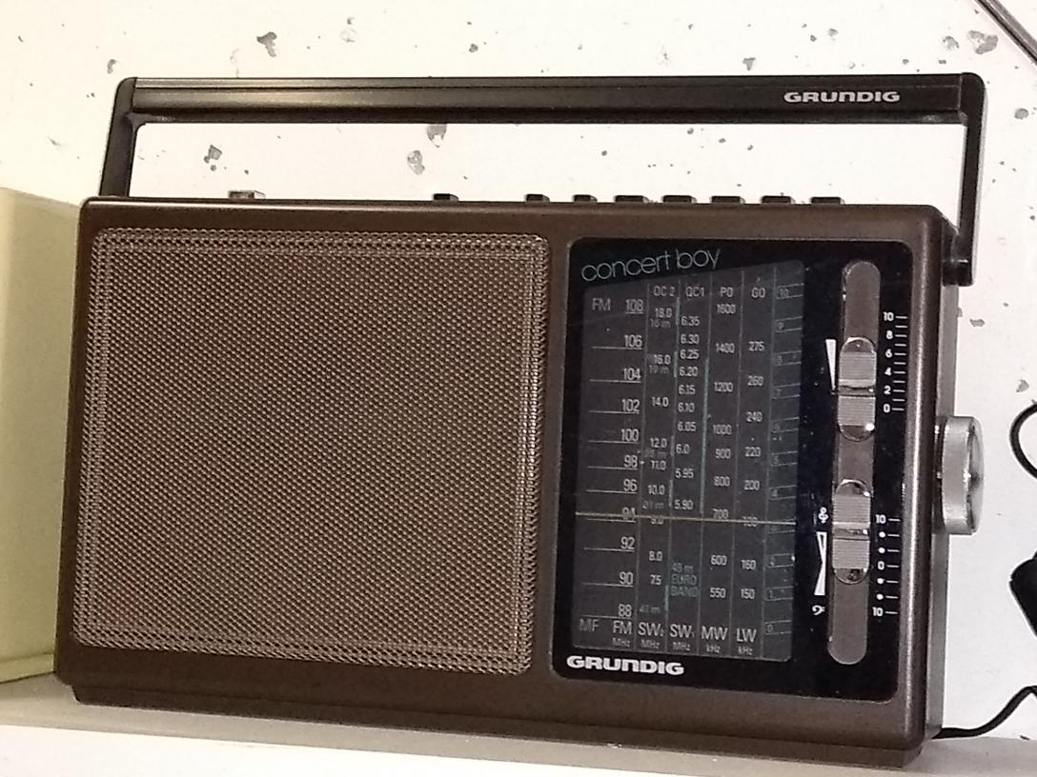
Grundig Concert Boy 225
Gekocht 1987, €100
Gebruikt tot 2017, 10958 dagen (30j)
Speelt 10958h, 2,9W: stroomkosten €7,31
Reparatie: €0,00

Slide 3
Grundig Concert Boy 225
Gekocht 1987, €100
Gebruikt tot 2017, 10958 dagen (30j)
Speelt 10958h, 2,9W: stroomkosten €7,31
Reparatie: €0,00
Staat UIT 252034h, 2,3W: vampierstroom €133, domineert kostenplaatje

Slide 4
Wat gaan we doen
Het grote werk: nee
Wat is een Watt
Gereedschap voor besparen
Voorbeelden
Discussie

Slide 5
1. Het Grote Werk: nee
Het gaat vanavond om “Klein Bier”: kleine dingetjes voor een beetje besparing Laaghangend fruit: het is wel heel makkelijk
Altijd: Isoleren, Dubbel glas, Zonnepanelen
Slurpers: airco, droger, gebruik bewust
Let op energielabels bij aanschaf (en soms is vervangen zinvol!!)

Slide 6
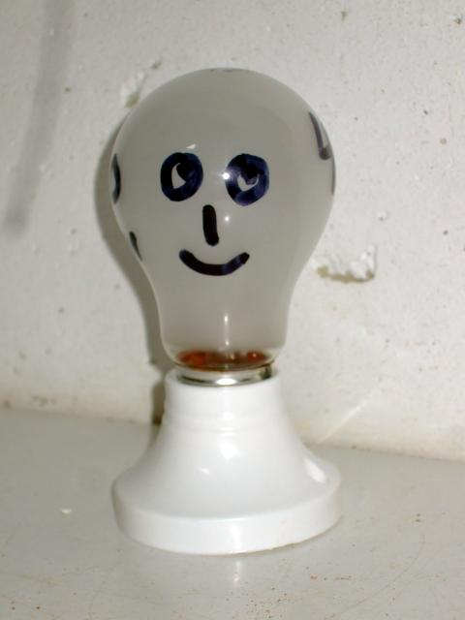
Verlichten is belangrijk
Kranten: dieven, moordenaars, terroristen, inbrekers, struikrovers
Grootste risico: Val in huis! 4000 doden per jaar
Te vermijden door
Goede verlichting
Geen losse snoeren of troep
Niet op hoeveelheid licht bezuinigen!!

Slide 7
Huishoudelijke bronnen van CO₂
Gas 1500m³, 2kg/kuub geeft 3000kg
Auto 1000l, met 3kg/l geeft 3000kg
Stroom 3000kWh, x 1kg geeft 3000kg
Retour Toronto 2 pers geeft 3000kg
Zijn we er dan?
Kijk ook naar indirect verbruik!

Slide 8


Slide 9
2. Wat is een Watt
SI-Eenheid van vermogen: Energie per tijdseenheid
Bv Gloeilamp van 40W, LED-lamp van 5W
Magnetron 600W
Fietser levert 75W
Een Watt is weinig

Slide 10
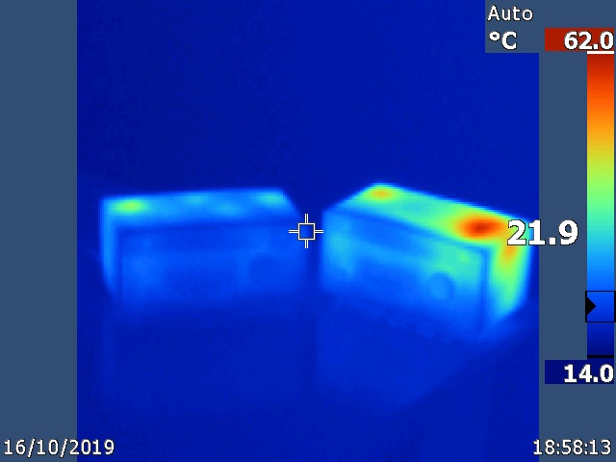
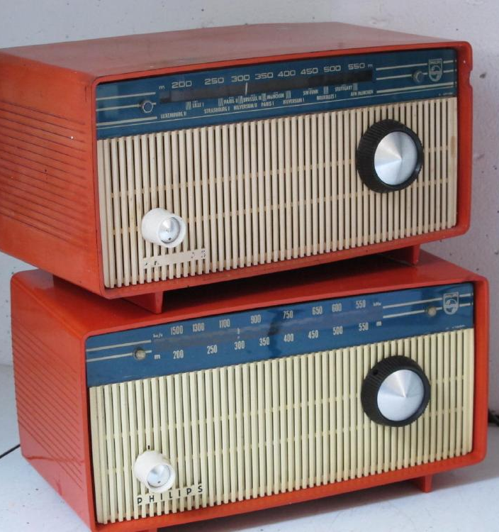
Besparing 25W met Ballast-C
De B0X19U: van 43W naar 18W, Goeie actie!!!

Slide 11
Besparing 25W met Ballast-C
De B0X19U: van 43W naar 18W, Goeie actie!!!
Gebruik 2h/jr (test/demo)
Spaar 40ct in 40 jaar

Slide 12
De factor tijd: VampierWatt
Verbruik = Vermogen x Tijd
Continu gebruik van 1W in een jaar?
Hoeveel uren in een jaar? 8766h = 8,8kh
1W x 8,8kh = 8,8kWh
Stroom 23ct per kWh (inc belasting/transport)
1W vampier kost ca. €2 per jaar

Slide 13
Hoeveel CO₂?
Opwekken met fossiel: ca 1kg per kWh
Gas 0,7kg per kWh
Kolen 1,3kg per kWh
Per jaar dus circa 9kg CO₂ ☺
Omrekenen naar huishoudens, auto’s, olietankers, voetbalvelden: Liever niet!

Slide 14

Eenwieler
Vervoermiddel, 13 km/u, 10kg
Bereik ca 18km
Verbruik: 8Wh/km
Met 8,8kWh rijd je 1100km: retour Parijs!

Slide 15
One Watt Initiative
Verhaal op Wikipedia
Stand-by power, 10% van huishouden
1% van globale CO2 (vliegverkeer 3%)
Initiatief IEA, 1999:
Standby onder 1W in 2010
Onder 0,5W in 2013
Succes! Reductie 50MT CO2 p.j.
Blijft: “Historische” apparatuur & uitzondering

Slide 16
3. Gereedschap
Eerste Wet van Gerard:
Stroom die je niet gebruikt, hoef je ook niet te betalen!

Slide 17


Meten is weten
Watt/Verbruiksmeter
Bouwmarkt ca. 15 €
Resolutie 1 of 0,1W
Meet niet onder 0,2W
Resultaten:
0,0 is geen vampiergebruik (van net af)
0,1 betekent wel gebruik maar < 0,2W
Deze foto van Onbekende auteur is gelicentieerd onder CC BY

Slide 18
Metingen in Zeist, aug 2019
Ruimte | Wat | Watt | Opm
Kelder | Modem/NAS | 19 | Schakelklok??
Keuken | Magnetron | 2,6
 | Senseo | 3 | Water warm houden
Huiskamer | Klok | 1,8
 | TV 37” | 0,3 | Thumbs up OWI!!
Voorkamer | 5 radio’s | 13,1 | Grun Sat 7,9!!
 | 2 printers | 3,9
Slaapkamer | 3 wekkers | 10 | Gebruik smartphone
 | 2 bedlampjes | 4,4 | Schakelklok erop??

Slide 19
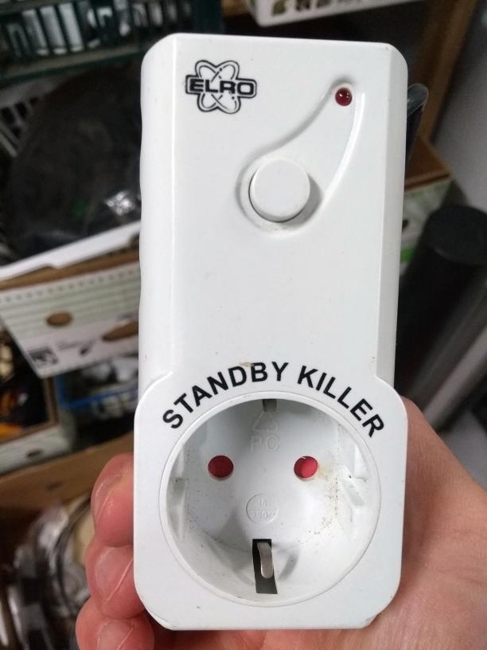
Metingen in Zeist, aug 2019
Ruimte | Wat | Watt | Opm
Kelder | Modem/NAS | 19 | Schakelklok??
Keuken | Magnetron | 2,6
 | Senseo | 3 | Water warm houden
Huiskamer | Klok | 1,8
 | TV 37” | 0,3 | Thumbs up OWI!!
Voorkamer | 5 radio’s | 13,1 | Grun Sat 7,9!!
 | 2 printers | 3,9
Slaapkamer | 3 wekkers | 10 | Gebruik smartphone
 | 2 bedlampjes | 4,4 | Schakelklok erop??

Slide 20

Rekenen en Modellen

Slide 21
Rekenen en Modellen
Maak een Excel
modelletje!

Slide 22
Bereken het verbruik van een netgevoed toestel
Dagen per periode |  |  | 365
Stroomprijs |  |  | 0,24
Speel uren per dag |  |  | 3
Meet het opgenomen vermogen als het toestel AAN staat en als het UIT staat
Toestel Nr | 1 | 2 | 3 | 4 | 5
Naam | HK | HK
Soort | trafo | SMPS
Verm AAN | 4,0 | 0,8
Verm UIT | 2,2 | 0,1
Verbruik (kWh) | 21,2 | 1,6 | 0,0 | 0,0 | 0,0
Kosten (EUR) | € 5,10 | € 0,39 | € - | € - | € -

Slide 23
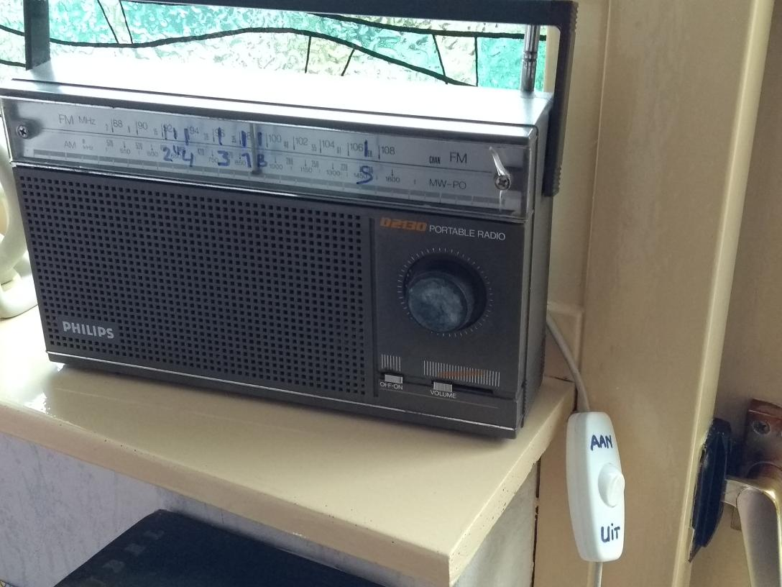
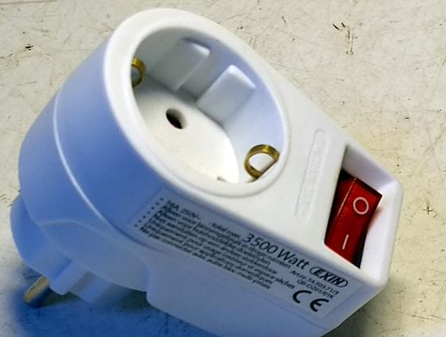
Afschakelen
Tweede Wet van Gerard: Wat niet aangesloten is, verbruikt ook niets!
Stekker eruit trekken?
Pas op: geen losse snoeren
Het moet makkelijk zijn!
Beter schakelaars (50ct Kringloop) Terugverdien: 2 – 3 maanden

Slide 24
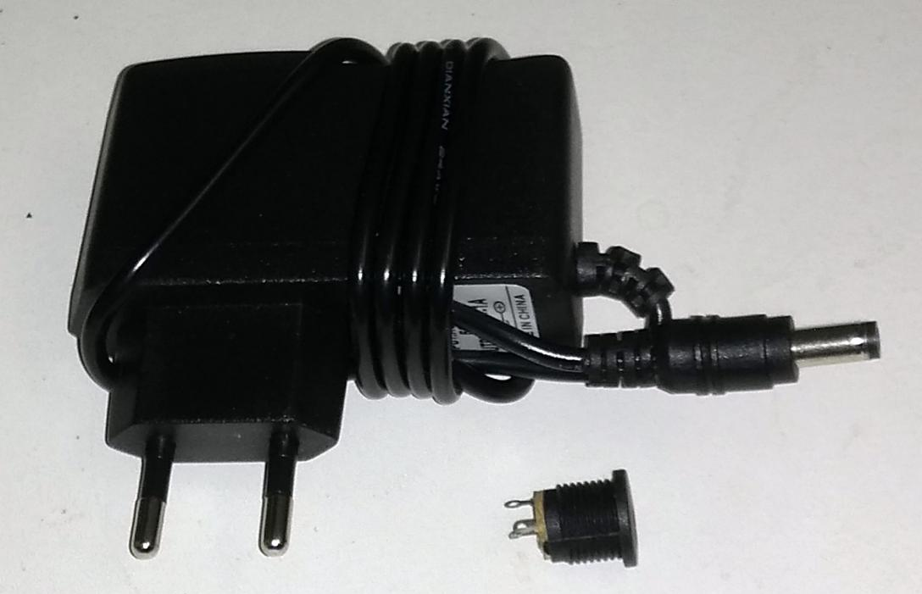
Geschakelde voeding
Transformatorvoedingen hebben hoge nullast
SMPS: Switched Mode Power Supply
Typen: USB opladers, stekkers, inbouw
Onbelast 0,1 – 0,15W (dankzij OWI)
Brandveiligheid?
Merk-voedingen (Akai, Apple, …)
Ali 2 à 3 euro

Slide 25
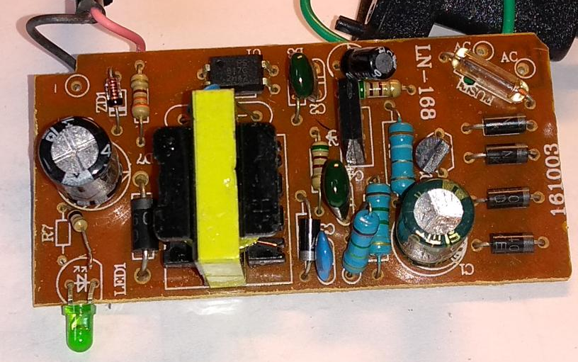
Nog een paar honderd mW eraf?
SMPS met LEDje, ziet er vrolijk uit!!
Maar gebruikt wel stroom (ook ballast-R!): 12V/10mA: 0,1W
Weerstand los
Reductie 0,5W naar 0,2W

Slide 26
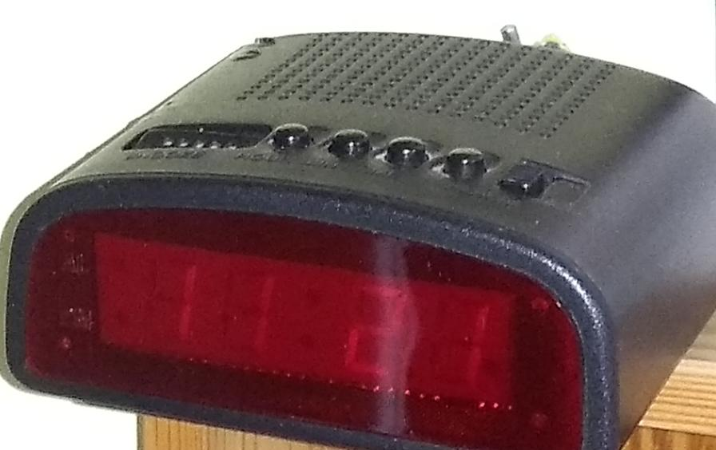
Heb je het wel nodig?
Wekker op netstroom?
Gebruikt ca. 2W (dus 4€/jr)
Alternatief: Wekfunctie op smartphone
Nooit meer gelijkzetten of opnieuw instellen
Verschillende wektijden per weekdag
Leeg nachtkasje

Slide 27
Samenvatting Methodiek
Hoeveel gebruikt het (meten & rekenen)
Kan het van het net af (schakelen of stekker)?
Eventueel deels (via een schakelklok)
Kan het op een SMPS (5V USB of 9V Ali)?
Heb ik het überhaupt nodig?

Slide 28
4. Voorbeeldprojectjes
Derde wet van Gerard:
Hoe efficienter het werkt, des te minder heb je nodig!

Slide 29
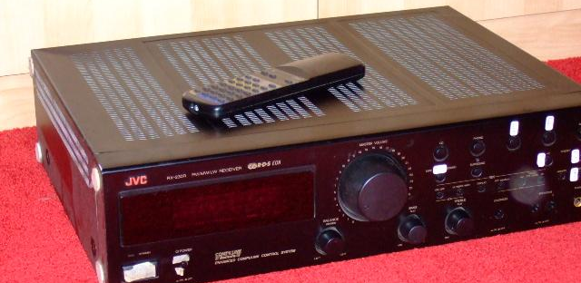
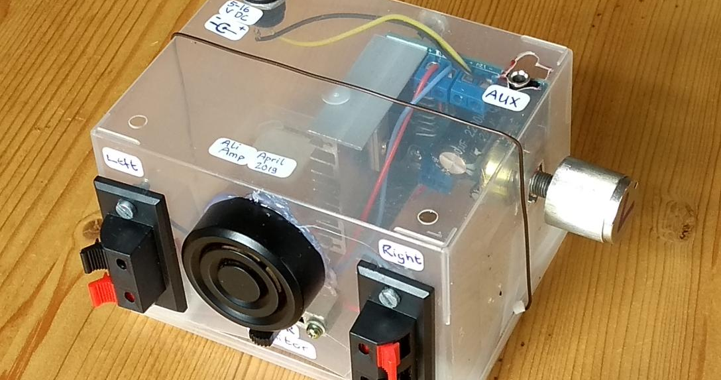
Muziekversterker 2x40W
JVC RX-230R
AAN 20W, UIT 1,2W
Gemiddeld 10W
2x40W is voor café!
TDA7297 module op USB-voeding
AAN 0,3W
Vermogen 2x3W

Slide 30
Mijn Versterker-reis
Versterker Nr | 1 | 2 | 3 | 4 | 5
Naam | JVC | Pracht | Ali | Ali | PAM
Voeding | Net | Trafo | Swi 9V | USB | USB
Verm AAN | 20,0 | 2,3 | 0,7 | 0,3 | 0,2
Verm UIT | 1,2 | 2,3 | 0,7 | 0,3 | 0,2
Verbruik (kWh) | 92,9 | 20,1 | 6,1 | 2,6 | 1,8
Kosten (EUR) | € 22,29 | € 4,84 | € 1,47 | € 0,63 | € 0,42
Neerwaartse spiraal op energiegebied
Zuinigste: PAM gebruik ik nu
Volgende maand LC-Kring over versterkers

Slide 31
Radio’s
Transistorradio’s vrijwel altijd DC-geschakeld
Typisch verbruik rond 1 – 2 W vampier
Philips 0,7 – 1,0 W
Grundig 2,0 – 3,0 W
Snoerschakelaar 20 – 50ct, T_{tv} is 1 – 9 mnd
DC plugje + SMPS 200ct, T_{tv} is 5 – 24 mnd
Voor bijna alle kan 9V en 5V
Storing? Op AM maar FM bijna nooit

Slide 32
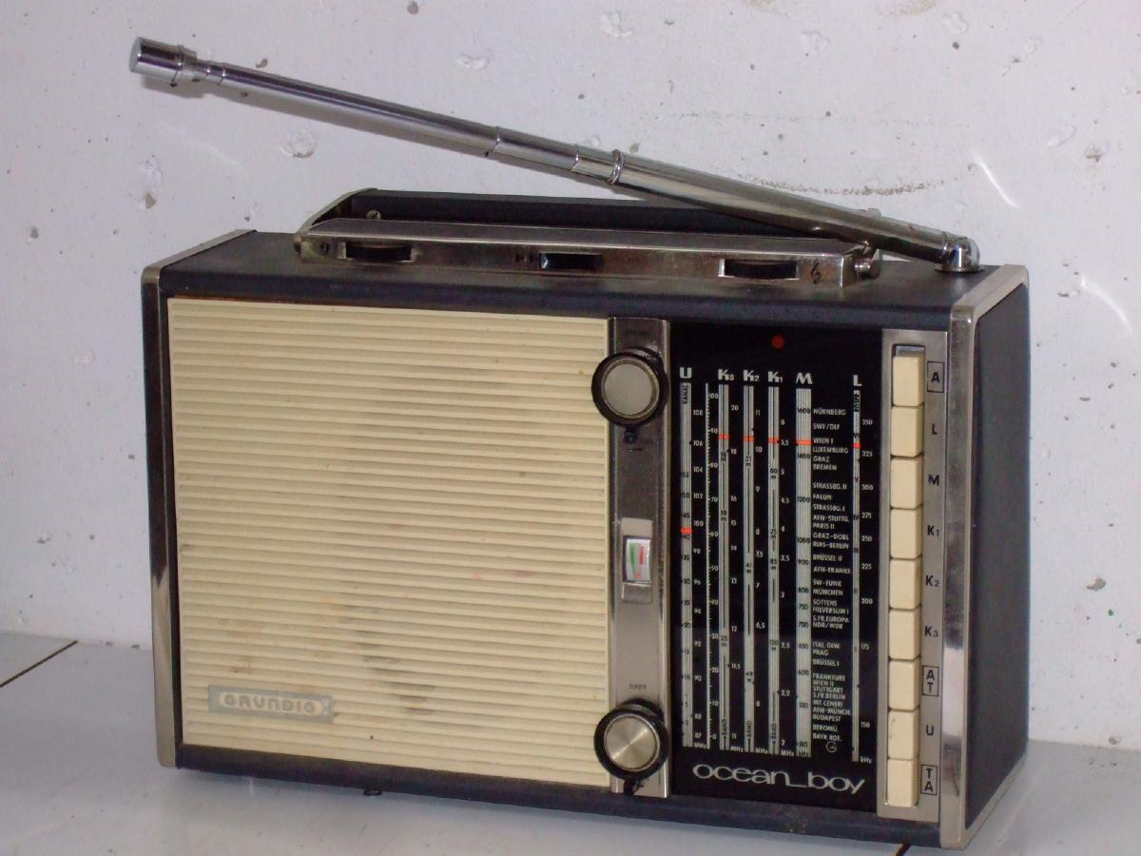
Grundig Ocean Boy 204 (1964)
Staat in washok
Vampier 1,8W
Plugje/SMPS
Snoer in zicht: snoerschakelaar

Slide 33
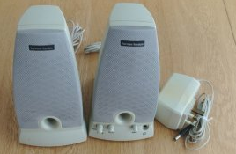
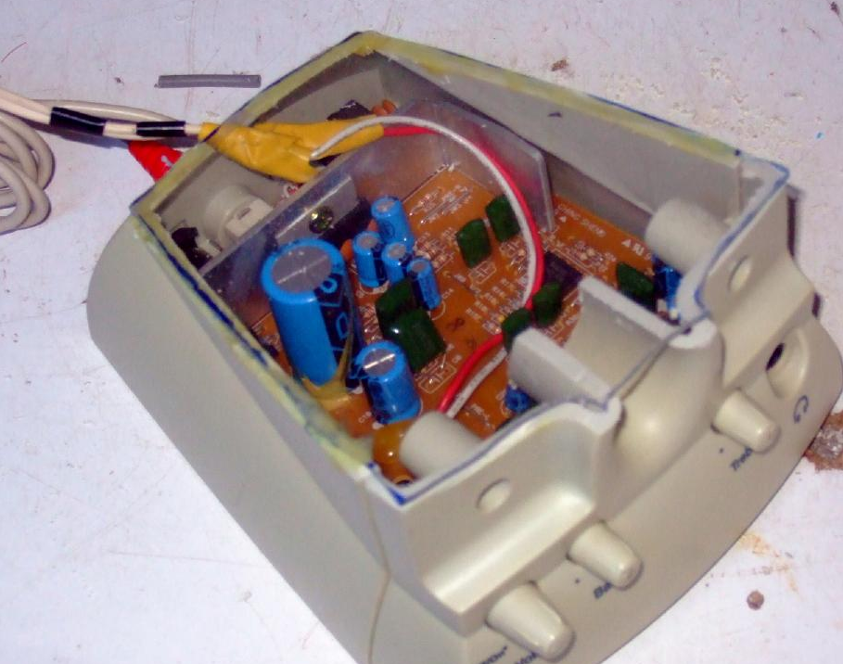
PC-boxjes (bv HK195)
Onverwacht grote stroomvreters!!
Bijgeleverd “stoofje” ca 4W, diverse types
Nullast: 2,3W dus uitzetten helpt niet veel
Prima op 9V SMPS
Kan dat wel?
HK levert nu SMPS erbij ipv trafo (OWI)

Slide 34
Modem (ExperiaBox)
EB v7, gebruikt 12W, trafo 19V AC, 4W nullast
Uitzetten? Wifi/telefoon! Tijdschakelaar… Je mist mogelijk updates
Krijg nieuw modem, 9W SMPS
Na 1wk weer een nieuw modem, 9W SMPS (verbetering met hogere snelheid)

Slide 35
PC in slaapstand?
PC in actie gebruikt 50 tot 90W
Het moet allemaal makkelijk! Niks uitzetten!
Na ½ uur inactief: Slaapstand 2W
Gebeurt dat ook echt? CHECK dat!!
Update Win10 in 2020, slaapprobleem Kan je 15€ per maand kosten!
powercfg -requests

Slide 36
De Deurbel
Ja, zelfs het functioneren van de deurbel is voor het overgrote deel van de beschaafde, ontwikkelde mensheid al een mysterie.
(Andreas Burnier, 1979)

Slide 37
De Deurbel
Ja, zelfs het functioneren van de deurbel is voor het overgrote deel van de beschaafde, ontwikkelde mensheid al een mysterie.
(Andreas Burnier, 1979)
Als heel Europa de gewone elektrische bel in de ban zou doen, kunnen er twee kolencentrales uitgeschakeld worden.
(Energieinzicht.nl, 2017)

Slide 38
Beltrafo, berekening
Vampiergebruik beltrafo 5 W
200M huizen in Europa: ca. 1000MW
Centrale van 600MW, 1000/600 = 2 (afgerond)
“Nuttig gebruik” ca. 150s per jaar
Vervang door SMPS of batterijen
Wat doet een “grote kolencentrale”?
Amercentrale 1981: 645MW
Eemshaven 2015: 1560MW (Wikipedia!)

Slide 39
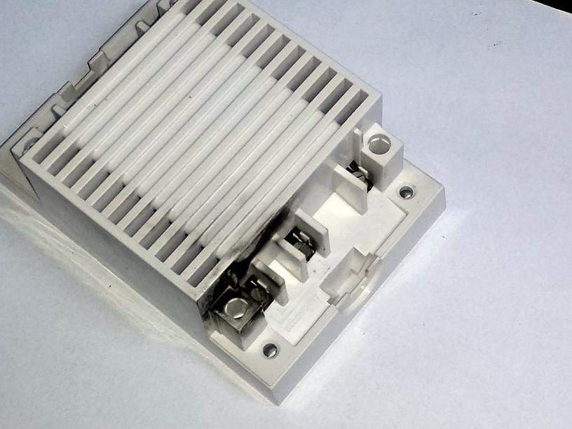
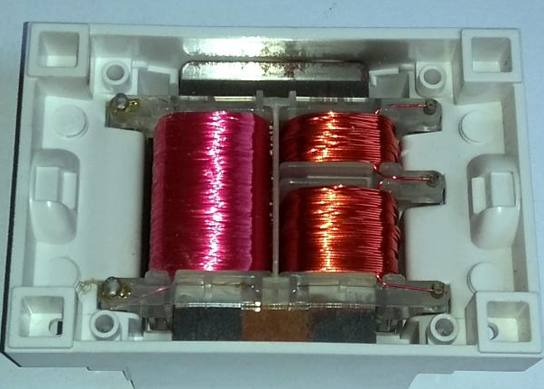
En nou nog even meten….
Friedland 752 (1980) gebruikt tot 2017 Bell & Chime Isolating Transformer
Nullast: 1,3W, 840gr
Hoge eis aan isolatie!
200M van deze is 1/6 van Eemshaven!

Slide 40
Bel-stelling van Tel
Een flinke kolencentrale kan op een zondag alle stroom opwekken voor alle beltrafo’s in de hele Europese Unie voor de hele week

Slide 41
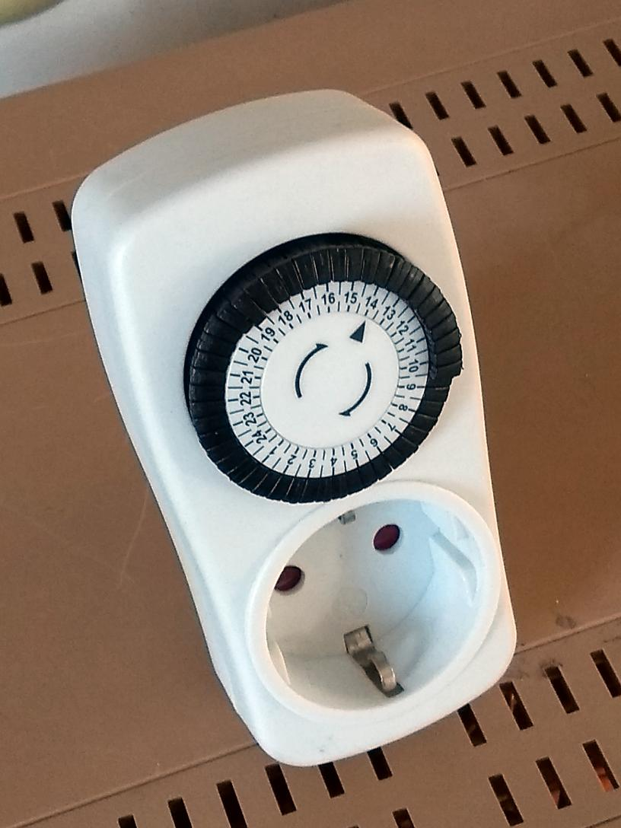
Schakelklok (Action: 2 voor 4€)
Bespaar op bedrijfstijd met klok
Bv bedlicht 4,4W
Schakel overdag uit
Vampier nog (gem.) 6uur
Bespaart 3,3W gemiddeld
Klopt dit verhaal??

Slide 42
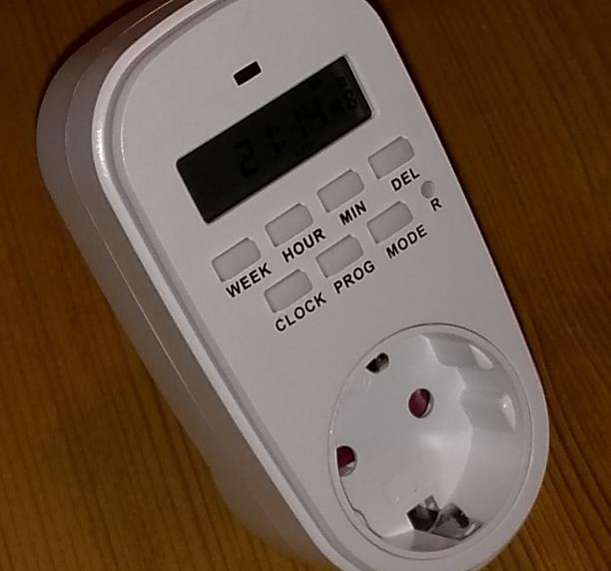
Schakelklok gebruikt ook stroom!
Hoeveel is dat?
Bij groot vermogen verwaarloosbaar… … maar bij 3,3W niet
Digitale heeft weekprogramma
Kost een mechanische meer of minder dan een digitale?

Slide 43
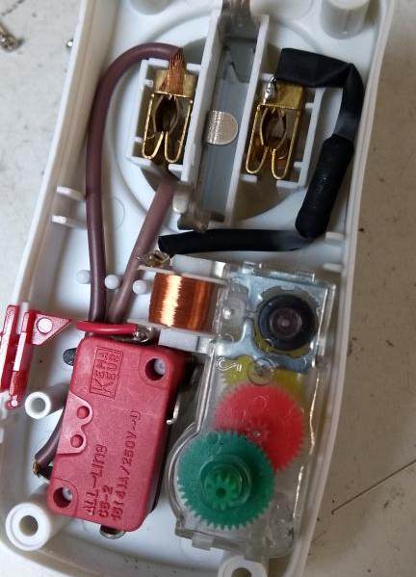
Wat zit er in de Action-klok?
Contacten 230V
Schakelaar
Motortje
Vertraging
Ballast-R 47k
Verbruik 1W, bijna geheel in ballast

Slide 44
Schakelklok gebruikt ook stroom!
Mechanische Action-klok: 1W
Digitale Ali-klok: 0,6W
Gemodificeerde Gerard-klok: 0,1W
Vervang 47k ballast-R door 50nF ballast-C (20ct) Formule: nF = 3000/kΩ
Vampier van 1,0 naar 0,1W
Klok is 10 jaar oud: 20 € in R (maar kan er niet meer uit ☹)

Slide 45
5. Discussie
Simpele maatregelen zijn kosten-effectief ☺
Maar niet schaalbaar ☹
Even je huis doorlopen bespaart tientallen €€
Modellen en rekenen zijn onmisbaar, je kunt niet alles meten
Veiligheid van geschakelde voedingen ???

Slide 46
Installatiekosten per Watt
Kernstroom? 10G€ voor 1500MW: 7 €
Kolen (Maasvlakte, 1,7G voor 1070MW): 1,6 €
Plus bedrijfskosten ☹
Zonnepaneel 2500€ voor 180W: 14 €
Wind (Noordzee 200M€ voor 35MW): 7€
(Vrijwel) geen bedrijfskosten ☺
Levert in pieken en dalen ☹
Kleine Maatregelen: 0,2 – 2 €
Nooit meer naar omkijken ☺

Slide 47
Bedrijfskosten per Watt
Kerncentrale:
Wikipedia Hinckley Point, sectie Economics
Maasvlakte:
50kg kolen per seconde
Personeel, Reparaties
Vierde wet van Gerard Installaties die je niet meer nodig hebt, vereisen ook geen onderhoud

Slide 48
Gewoon doen!
Ga met een Watt-meter je huis rond
Meet bij AAN maar vooral ook bij UIT
Gerards 3-V’s:
Vervang (Versterker, Gloeilamp)
Verwijder (Wekker)
Verbeter (SMPS, schakelaars)
Ik hoor graag je besparing! Doel: 250vW met elkaar (Toronto ☹)

Slide 49
Meenemen
Gloeilamp
Wattmeter
Schakelklok
Dure weerstand
Stekkerschakelaar
SMPS, chassis-plug
Grundig 225

Slide 50
Terugblik Vampierstroom
Gerapporteerde metingen na een maand:
Beltrafo’s (W): 0,5 0,6 1,3 3,0 9,0
Besparing (W): 2 9 25 66(=130€/j)
Modems/ontvanger Ziggo: >10W

